Slide 1







K-Digital Training
[두산로보틱스] 지능형 로보틱스 엔지니어
재활용 협동 로봇
AI(Computer Vision) 기반 협동 로봇작업 어시스턴트 구현 프로젝트
A-2조 버려Dream
하민규, 백승화, 박현중, 홍서진
[멘토] 이충현 강사님

Slide 2









K-Digital Training
목 차
01
프로젝트 개요
02
프로젝트 팀 구성 및 역할
03
프로젝트 수행 절차 및 방법
04
프로젝트 수행 경과
05
자체 평가 의견

Slide 3








01
K-Digital Training
프로젝트 개요
1
2
3
4
5
프로젝트 주제 및 선정 배경,
기획의도
프로젝트
내용
활용 장비 및
재료
프로젝트
구조
활용방안 및
기대 효과
- 재활용품 분류 협동로봇
- 매년 20억 톤 이상의 폐기물
성공적 재활용은 20%
- 폐기물 감지, 분류, 계수를 통해 지속가능한 폐기물 관리
- 플라스틱, 종이, 캔의 종류와 개수를 인식
- 분류함 위치로 각 종류에
맞게 수납
- 진행여부 관리자와 소통
- Ros2, VScode, Python
- 두산협동로봇 (M0609)
- RealSense (D435i)
- Onrobot gripper (rg2)
음성 명령
객체 인식
3D 위치 계산
로봇 이동
그리퍼 집기
분리수거 투입
- 공공시설, 개인시설 쓰레기 분류 및 재활용 작업 자동화
- 현대의 폐기물관리 문제해결 및 깨끗하고 지속가능한 미래를 만드는데 기여

Slide 4


02
K-Digital Training
프로젝트 팀 구성 및 역할
훈련생 | 역할 | 담당 업무
하민규 | 팀장
홍서진 | 팀원
백승화 | 팀원
박현중 | 팀원
학습 데이터 선정 및 모델 훈련
아키텍처 구현 및 thread 처리
PPT 제작 및 발표
학습 데이터 선정 및 모델 훈련
실시간 depth 처리
영상 제작
학습 데이터 선정 및 모델 훈련
depth 처리
STT&TTS
학습 데이터 선정 및 모델 훈련
바운딩 박스 및 예외처리
PPT 제작

Slide 5
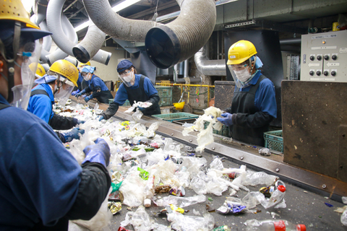
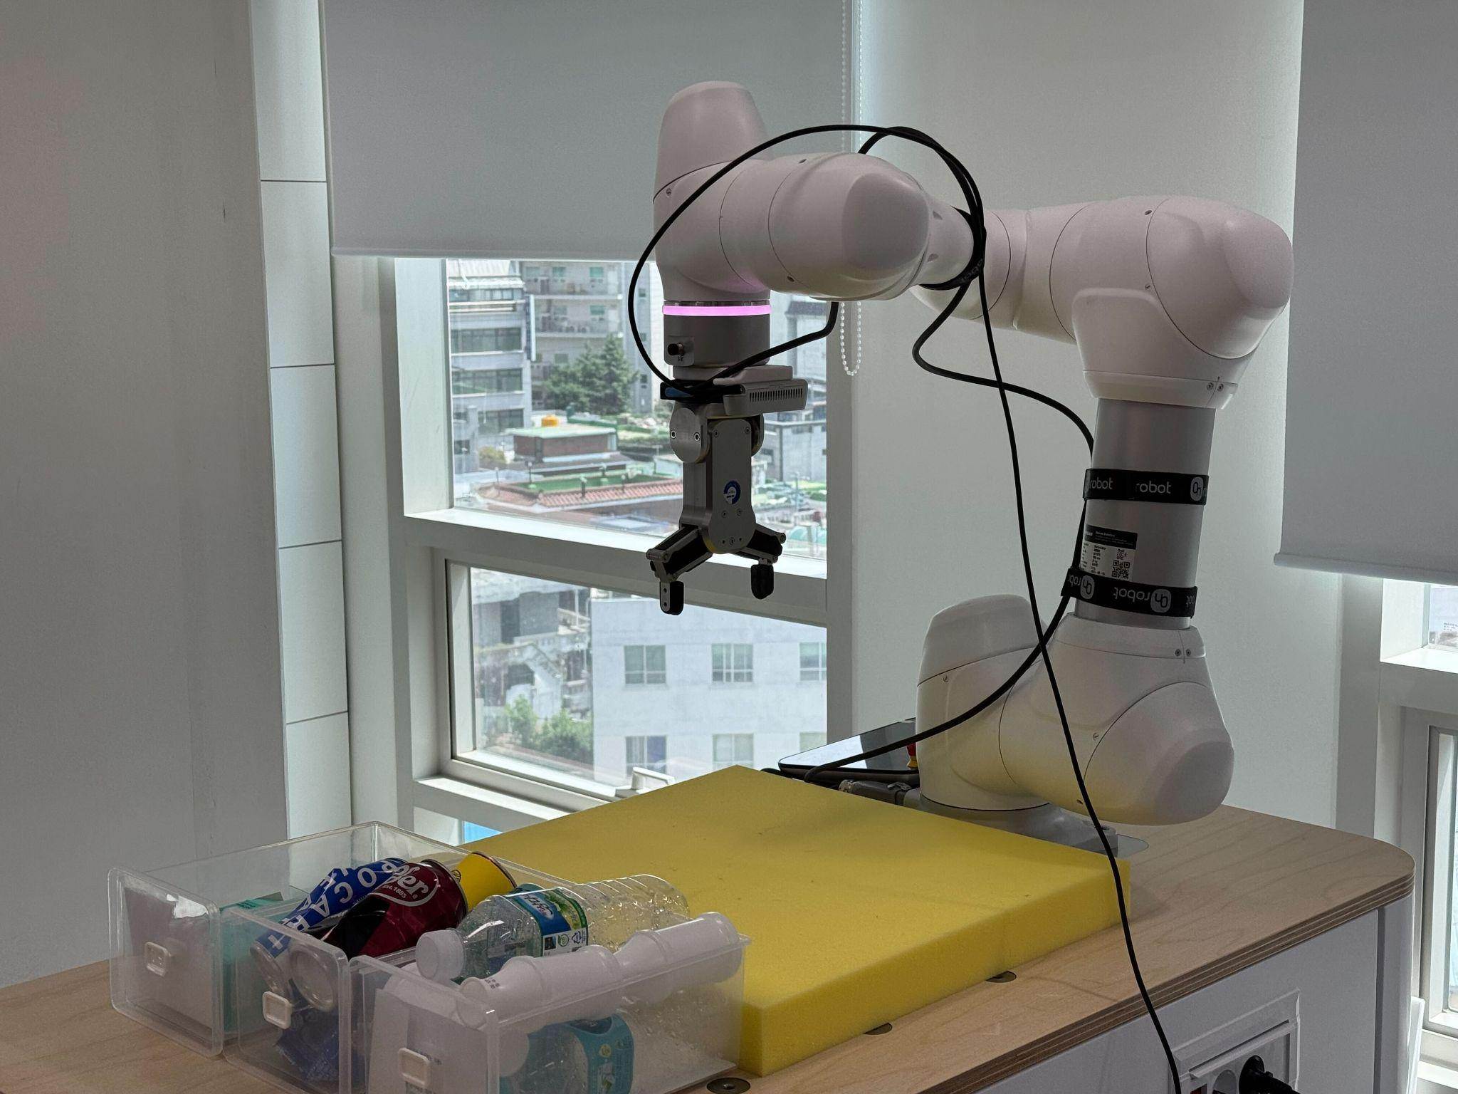
03
K-Digital Training
프로젝트 수행 절차 및 방법
프로젝트 소개
주제 : 재활용 보조 협동 로봇
배경 : 세계 은행에 따르면, 매년 전 세계적으로 20억 톤 이상의 폐기물이 발생하고 있으며, 2050년까지 70%까지 증가할 것으로 예상됨. 이 중 20% 미만이 성공적으로 재활용됨.
작업은 사람이 직접 해야므로 실수가 발생하기 쉬우며, 미국 등 많은 나라
에서는 아직 분리수거를 제대로 하지 않음.
기획의도 : 노동 강도 완화 및 프로세스 간소화로 환경위험 최소화 가능
프로젝트 내용:
1) YOLOv11기반 Object Detection
2) Realsense 카메라를 이용한 3D위치 확인
3) 두산 로보틱스 m0609를 이용한 쓰레기 분류

Slide 6
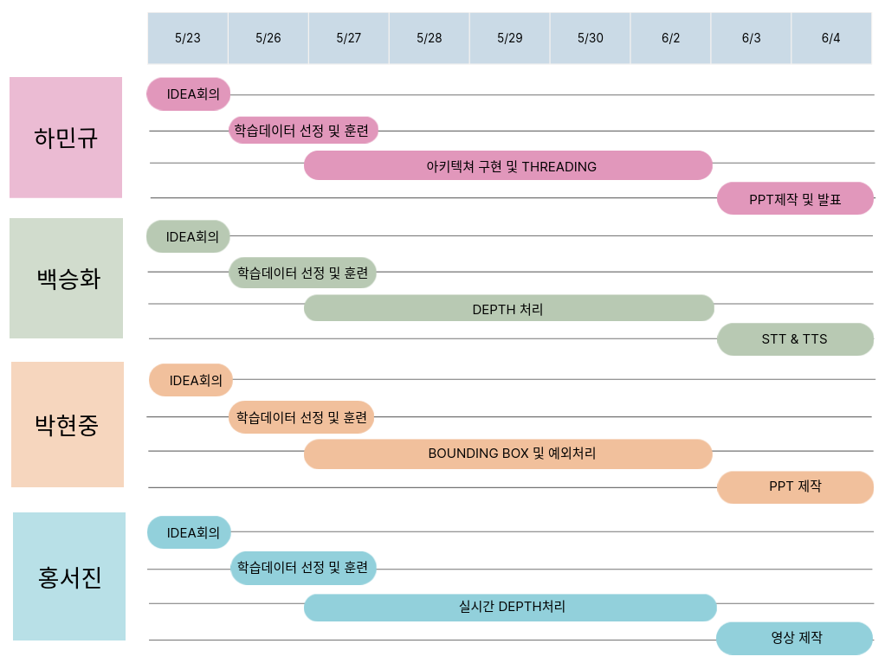


03
K-Digital Training
프로젝트 수행 절차 및 방법
프로젝트 일정

Slide 7
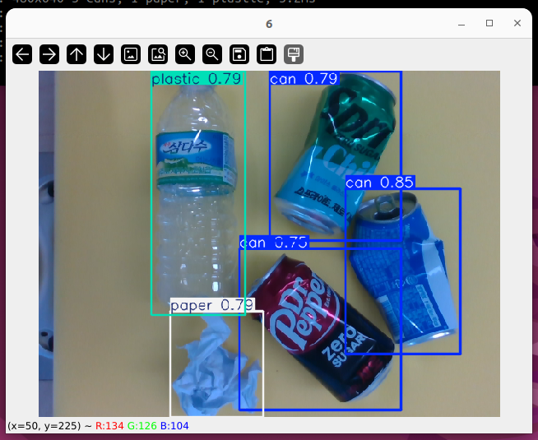
04
K-Digital Training
프로젝트 수행경과 - Object Detection
Object Detection

Slide 8
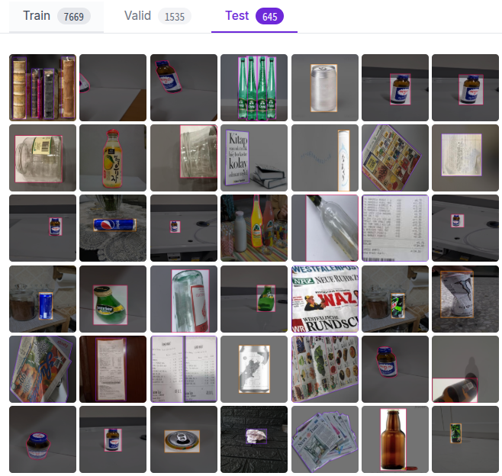
04
K-Digital Training
프로젝트 수행경과 - Object Detection
데이터 선정
플라스틱, 캔, 종이, 유리 4가지 데이터 학습
(안전상 실험에서 유리는 제외)
Object Detection 데이터는 CNN용 데이터와
달리, bounding box 정보까지 있어야 함
학습 데이터는 실제환경과 맞아야 동작이 잘 됨
(ex. 국가, 지역, 날씨, 특정사물 등)
[출처]https://universe.roboflow.com/kongju-university-se97i/it-project-recycle-4section/dataset/7/images?split=test

Slide 9
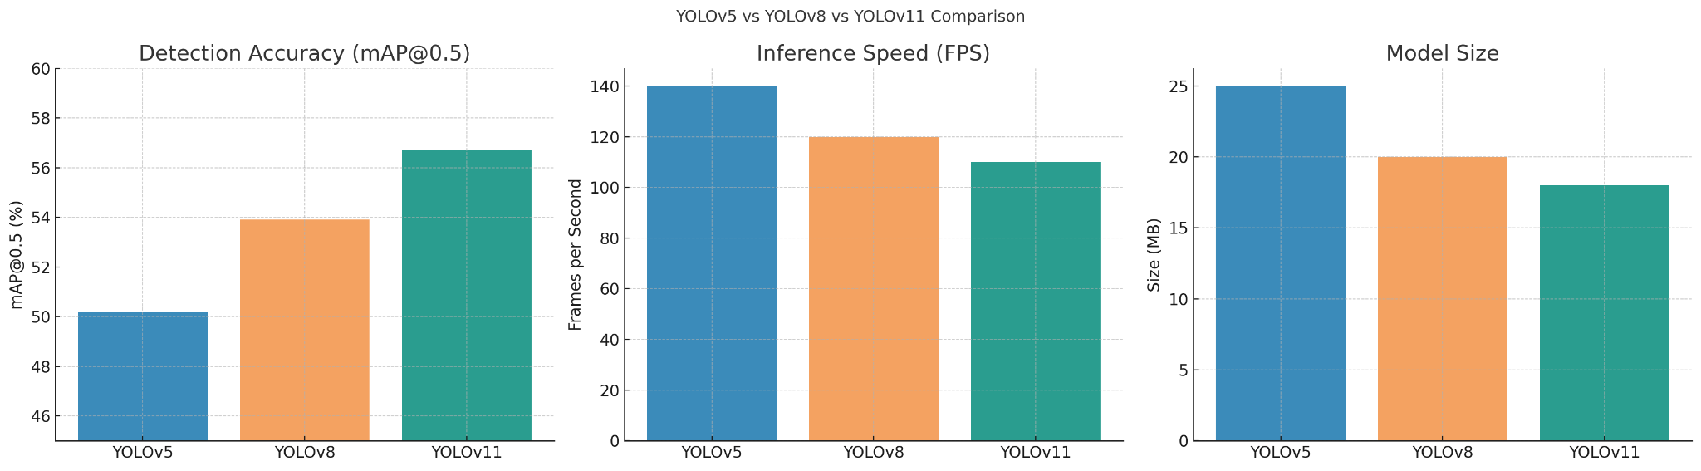
04
K-Digital Training
프로젝트 수행경과 - Object Detection
모델 선정
분류 정확도가 가장 최우선이라고 판단
실시간 제어를 위해 필요한 모델 경량화
>> 다양한 쓰레기 객체 인식 및 자동화에 YOLOv11이 가장 적합하다고 판단

Slide 10
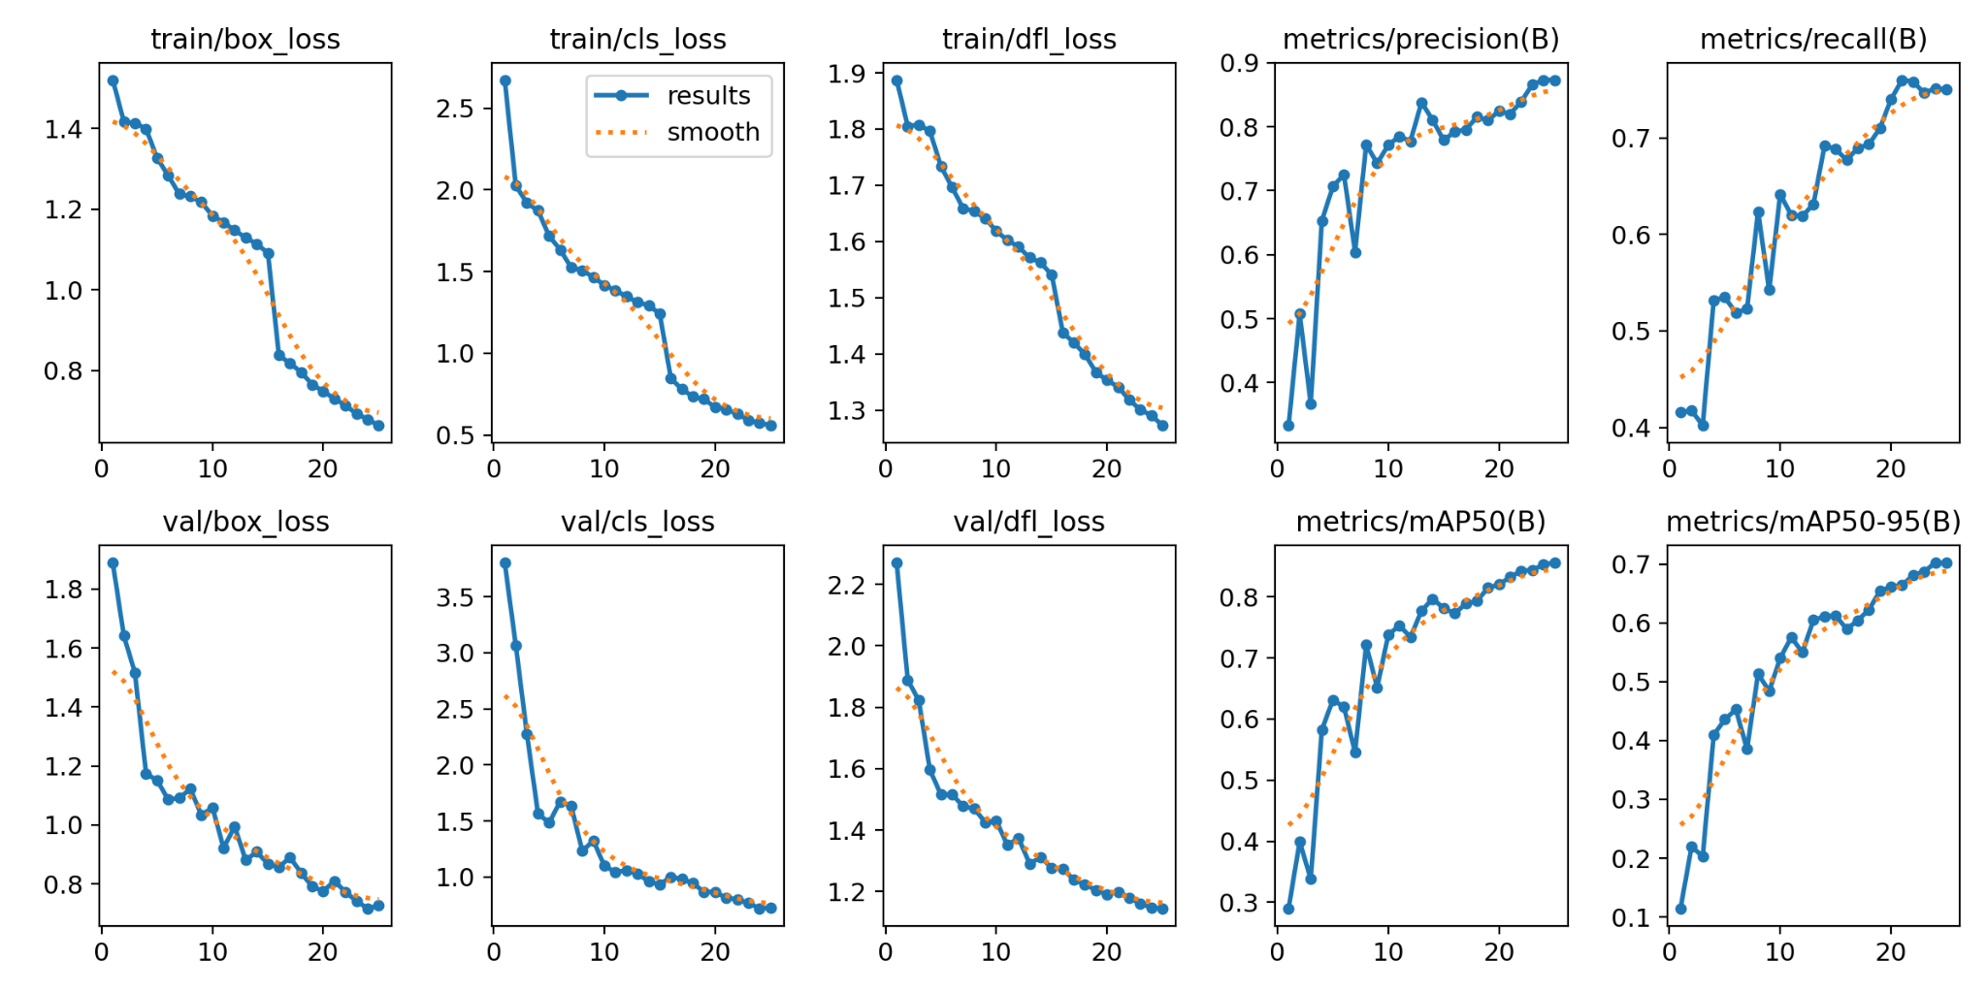
04
K-Digital Training
프로젝트 수행경과
모델 학습
3종류의 데이터 세트 학습, 가장 낮은 loss를 가진 데이터를 선정
분리수거 대상(캔, 종이, 플라스틱)에 대한 검출 및 분류 정확도가 높아졌음을 의미

Slide 11
04
K-Digital Training
프로젝트 수행경과 - Pick and Place
Pick and Place

Slide 12
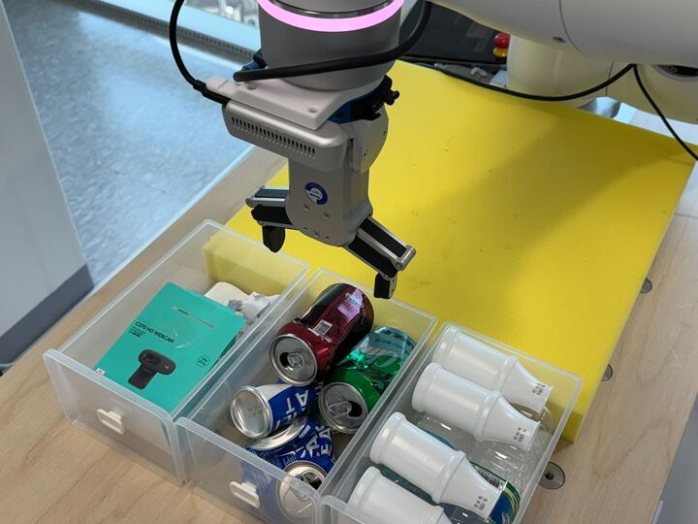
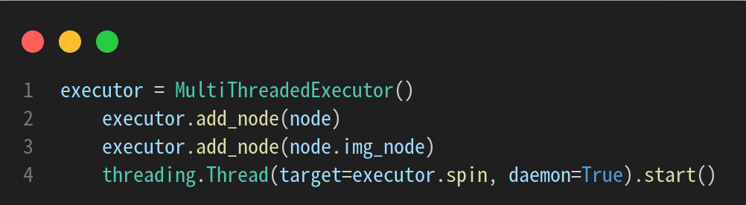
04
K-Digital Training
프로젝트 수행경과
분류통 높이확인
실시간 depth 값을 불러와 가득 차 있으면 알림
MultiThreadExecutor()로 노드 병렬 처리
place시, 높이에 맞게 깊숙히 넣음 (이탈방지)

Slide 13
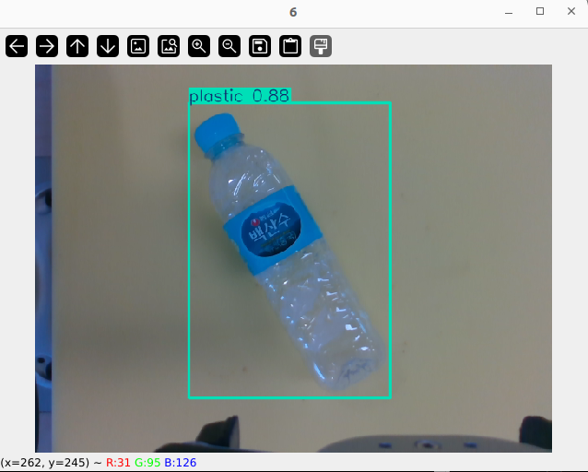
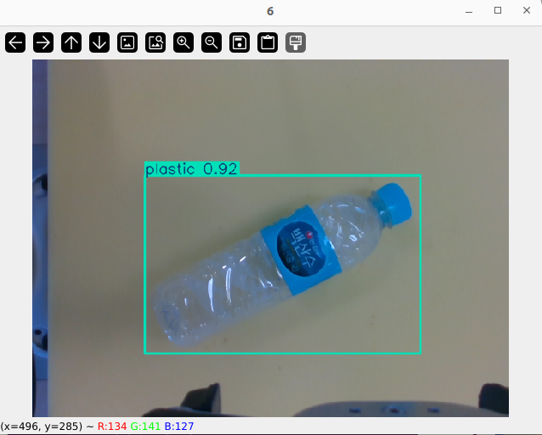
04
K-Digital Training
프로젝트 수행경과
안정적인 GRIP
Object Detection시 생성된 Bounding Box의 중심좌표로 이동하여 Grip
Bounding Box의 비율을 계산하여, 짧은 방향을 잡도록 그리퍼 회전
회전, 변형 된 물체에 대한 대응력 향상

Slide 14
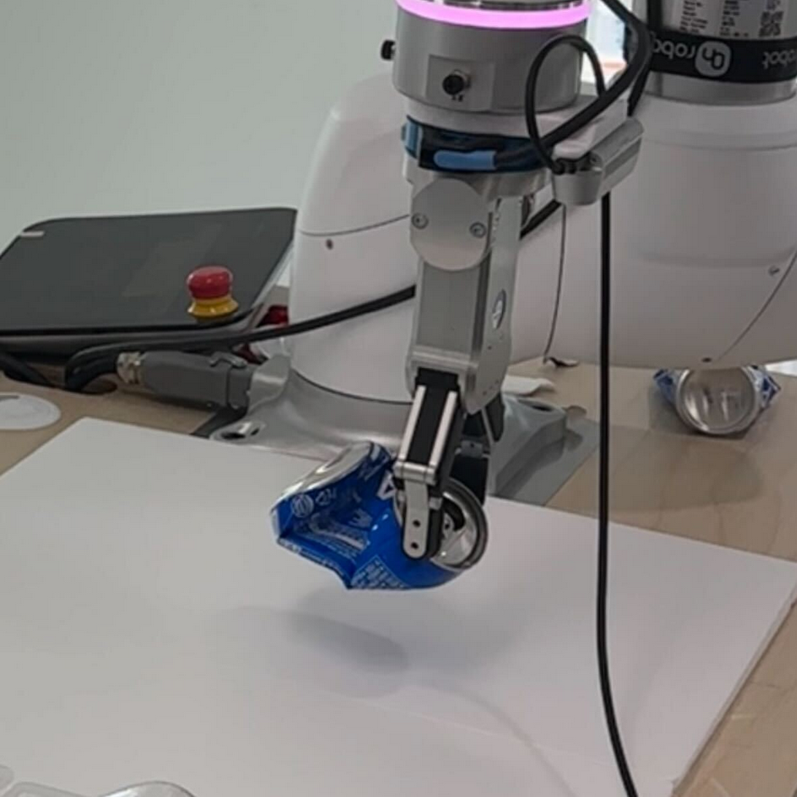
04
K-Digital Training
프로젝트 수행경과
GRIP 예외처리
높이가 낮거나 반사율이 높은 물체의 경우, 상대 이동을 통해 이동 후 잡도록 모션 보완

Slide 15
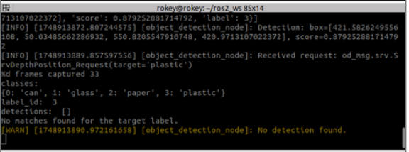
04
K-Digital Training
프로젝트 수행경과
추가 예외처리
명령한 물체의 개수와 실제 검출개수가 다를경우

Slide 16

04
K-Digital Training
프로젝트 수행경과 - Real-time Communication
Real-time Communication

Slide 17


04
K-Digital Training
프로젝트 수행경과 - Real-time Communication
TTS & STT
구글 API의 gTTS 모듈을 이용하여 음성합성
Pygame패키지를 통해 mp3파일을 실행
(쓰레기통이 가득 차있으면)
쓰레기통이 차있는지 확인할게요.
쓰레기통을 비워주세요.
Hello Rokey?
분리수거 시작!
분리수거를 시작하겠습니다!

Slide 18
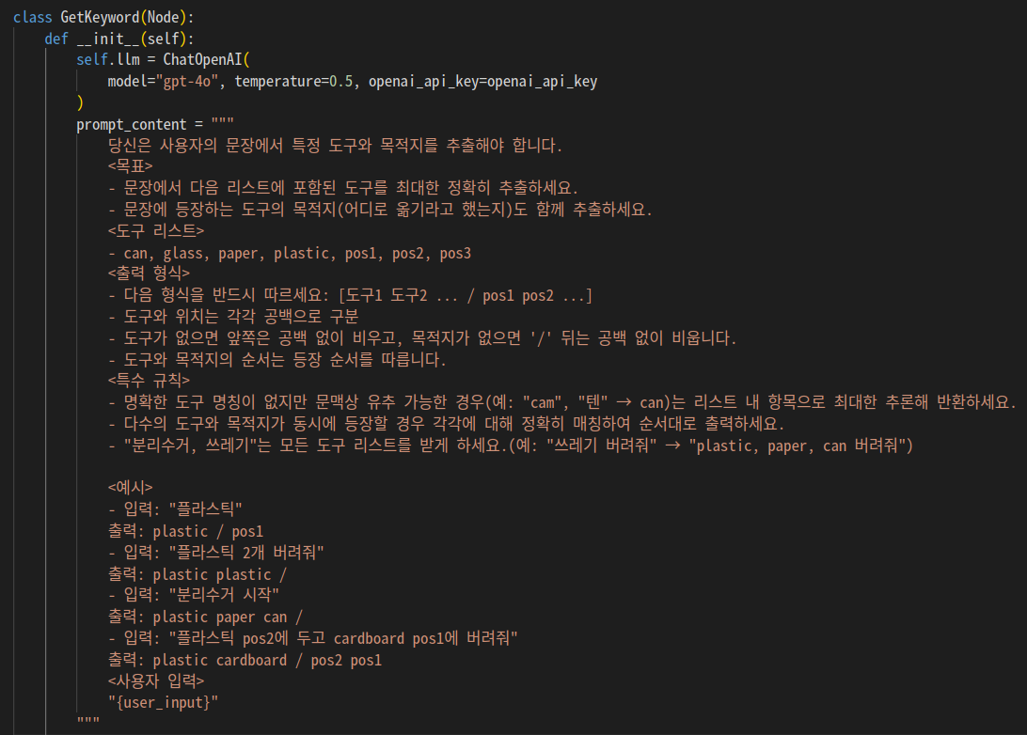
04
K-Digital Training
프로젝트 수행경과 - Real-time Communication
음성인식 프롬프트
Google Speech-to-Text API를 사용해 사용자의 음성을 텍스트로 변환
변환된 문장을 프롬프트와 LangChain 프레임워크를 통해 GPT-4o에 전달
GPT 모델이 정의된 규칙을 기반으로, 문장에서 필요한 정보 (도구, 목적지)만 추출

Slide 19
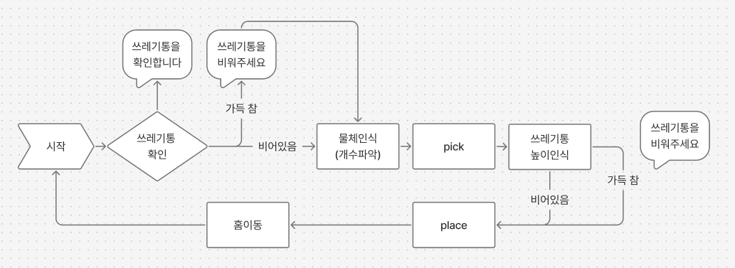
04
K-Digital Training
프로젝트 수행경과
Flow Chart

Slide 20

04
K-Digital Training
프로젝트 수행경과
작동 영상
Notes:
5/22
*기능 부분
예외처리
발표자료 준비
영상이나 사진 넣고
코드 넣고
옷 접기/ 수납 기능 구현 발표자료 준비

Slide 21
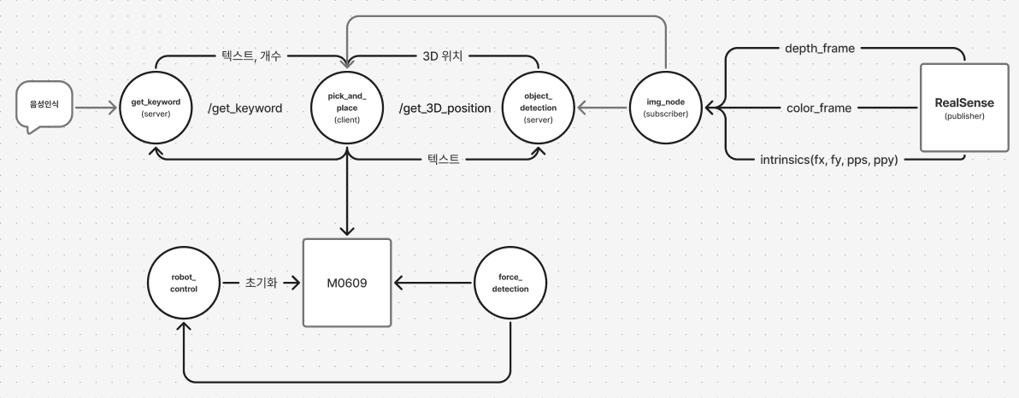
04
K-Digital Training
프로젝트 수행경과
전체 아키텍쳐
Notes:
5/22
*기능 부분
예외처리
발표자료 준비
영상이나 사진 넣고
코드 넣고
옷 접기/ 수납 기능 구현 발표자료 준비

Slide 22



09
K-Digital Training
자체 평가 의견
10/10점
YOLOv11 객체 탐지, 음성 인식(STT), ROS2 로봇 제어까지 융합하여 실제로 동작 가능한 자동 분리수거 로봇을 구현함.
성능도 뛰어나며 실제 환경에 적용할 수 있는 수준의 완성도를 달성함.
잘한 부분
YOLO 기반 실시간 분리배출 분류 정확도 우수
쓰레기통 상태(depth 기반) 판단 로직 구현
STT + LLM 기반 자연어 이해 → 목표 추출까지 매끄럽게 작동
음성 입력 → 자동 분류 → Pick & Place 전체 파이프라인 완성
추후 개선점이나 보완할 점
추가 학습으로 클래스 수 확장 (비닐, 스티로폼 등)
LLM Prompt 개선 및 더 다양한 상황에 대응
쓰레기통 위치 자동 보정 기능
느낀 점/경험한 성과
객체 인식, 음성 인식, 로봇 제어 등의 기술 간 연계와 통합 운영에 대한 실질적인 역량을 강화
다양한 기능이 결합된 로봇 프로젝트를 팀 단위로 수행하면서, 실제 산업 환경에서의 로봇 시스템 설계와 적용 가능성을 체감
Notes:
프로젝트 결과물에 대한 완성도 평가
개인 또는 우리팀이 잘한 부분과 아쉬운 점
-창의적인 아이디어로 협동 로봇을 이용하여 옷 접기 기능 구현
-협소한 작업공간 문제를 로봇이 인식 가능한 손잡이 구조로 해결
-속도/가속도 최적화를 통한 옷 구겨짐 현상 최소화
아쉬운점
-바지 접기 기능 구현: 하루 더 있는 줄 알고 기능 구현을 못함
-카메라 비사용 조건에서 정밀 정렬 자동화의 한계
프로젝트 결과물의 추후 개선점이나 보완할 점
다양한 옷 재질 및 두께에 따른 접기 알고리즘 추가
Ai 또는 비전 시스템을 활용한 옷의 위치 인식 및 정렬 기능 확장
프로젝트를 수행하면서 느낌점이나 경험한 성과
실제 산업 현장에서 로봇 자동화를 기획하고 실행하는 전과정을 경험

Slide 23
K-Digital Training
Q&A

Slide 24
K-Digital Training
감사합니다

